Slide 1
Обучающая игра – презентация по ПДД для детей старшего дошкольного возраста «Дорожные знаки»
Токарева Светлана Николаевна, МБДОУ «Добрянский детский сад №20», высшая квалификационная категория

Slide 2
Правила игры просты –
Если знаки знаешь ты.
На экране знак дорожный,
Как он называется?
Коль немного сомневаешься –
Подсказка появляется.
Если правильно назвал
Знаки все без исключения,
Значит ты неплохо знаешь правила дорожного движения!

Slide 3
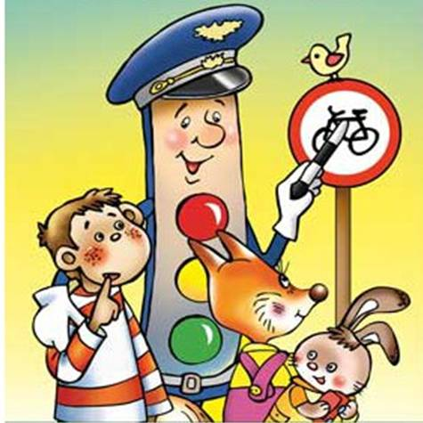
Вот он знак, каких немного:
Это главная дорога!
Если едешь ты по ней,
Всех становишься главней,
И тебе, как будто Богу,
Уступают все дорогу!

Slide 4
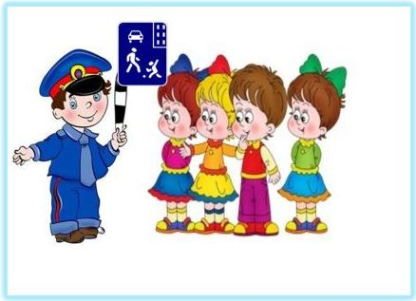
Здесь наземный переход,
Ходит целый день народ.
Ты, водитель, не грусти,
Пешехода пропусти!

Slide 5
Знак водителей стращает,
Въезд машинам запрещает!
Не пытайтесь сгоряча
Ехать мимо кирпича!

Slide 6
Эй, водитель, не гуди,
Шумом спящих не буди.
Не пугай гудком прохожих,
Ведь и сам оглохнешь тоже.

Slide 7
Этот знак ну очень строгий,
Коль стоит он на дороге.
Говорит он нам: «Друзья,
Ездить здесь совсем нельзя!»

Slide 8
Если нужно вам лечиться,
Знак подскажет, где больница.
Сто серьезных докторов
Там вам скажут: «Будь здоров!»

Slide 9
В дождь и в ясную погоду
Здесь не ходят пешеходы.
Говорит им знак одно:
«Вам ходить запрещено!»

Slide 10
Футбол – хорошая игра
Пусть каждый тренируется
На стадионах, во дворах,
Но только не на улицах.

Slide 11
Знак любителей обгона
Объявляет вне закона.
В этом месте, сразу ясно,
Обгонять других опасно!

Slide 12
В этом месте пешеход
Терпеливо транспорт ждет.
Он пешком устал шагать,
Хочет пассажиром стать.

Slide 13
Здесь машину не грузи,
Не паркуй, не тормози.
Этот знак всем говорит:
«Тот не прав, кто здесь стоит!»

Slide 14
Посреди дороги дети,
Мы всегда за них в ответе.
Чтоб не плакал их родитель,
Будь внимательней, водитель!

Slide 15
Коли вам нужна еда,
То пожалуйте сюда.
Эй, шофер, внимание!
Скоро пункт питания!

Slide 16
Азбуку Дорожную
детям нужно знать!
Правила движения
будем соблюдать!
Спасибо за внимание!!!

